Slide 1
Hive总体篇

Slide 2
Hive概述
Hive架构与功能
Hive 基本操作

Slide 3
什么是Hive
Hive是基于Hadoop的数据仓库软件，可以查询和管理PB级别的分布式数据。
它提供了如下功能：
灵活方便的ETL(extract/transform/load)
多种文件格式的元数据服务（自研的DBServer）
直接访问HDFS文件以及HBase
本身不具备计算能力，支持MapReduce，Tez，Spark等多种计算引擎

Slide 4

数据仓库和数据库
1、设计目的不同：数据库是为捕获数据而设计，数据仓库是为分析数据而设计。
现在要准备一个舞台剧，首先我们要去市场上买东西，比如服装道具、灯光音响等等，我们买东西的市场就是数据仓库。我们把需要的东西买过来之后，节目组需要准备一个库房存放这些东西，这个库房就是数据库。
市场的商品有大量的冗余，并且分类存放，我们从中分析计算，挑选出自己需要的商品。而剧组仓库的东西没有冗余，需要用多少就放进来多少，不用的就清理出去，使我们处理业务的时候拿取方便。
同样的道理，在数据库中应当尽量避免数据冗余，一般采用符合范式的规则来设计表；而数据仓库在使用时有意引入冗余，采用反范式的方式来设计表。我们用数据仓库来处理数据，将结果存入数据库中，供业务使用。

Slide 5
数据仓库和数据库
1、设计目的不同：数据库是为捕获数据而设计，数据仓库是为分析数据而设计。
2、面向主题&面向事务
我们要买服装道具就去服装市场，要买灯光音响就去电器百货市场，市场的设计就是面向主题。那什么是面向事务呢？我们把需要的东西买过来之后，存在我们自己的库房里面，这个库房就是为舞台剧存取物资准备的，东西按人分放，那么库房的设计就是面向事务。
同样的道理，数据库的表设计往往是针对某一个应用进行设计的。但是符合应用的表未必符合分析，所以就要依照分析需求，分析维度以及分析指标重新设计数据仓库的表结构。

Slide 6
数据仓库和数据库
1、设计目的不同：数据库是为捕获数据而设计，数据仓库是为分析数据而设计。
2、面向主题&面向事务
3、集成的
我们以借用“阿里”的业务场景为例。阿里的业务类型很多：天猫、淘宝、支付宝、蚂蚁花呗等等。每一个业务都需要单独的数据库存储相应的数据，数据库之间相互独立，并且往往是异构的。
当数据量累积到一定程度，我们想要做数据综合分析，比如用户多方画像，则需要使用数据仓库抽取、收集来自不同数据库的数据，对其进行清理归类以及系统的加工整合，消除源数据中的不一致，供具体分析使用。
分析的结果又可以存入各自业务对应的数据库中。

Slide 7
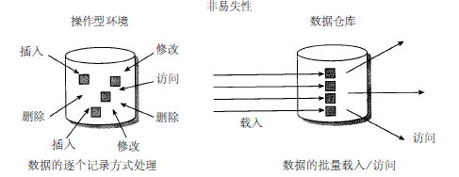
数据仓库和数据库
操作型数据库中的数据实时更新，数据根据需要及时发生变化。数据仓库的数据主要供企业决策分析之用，所涉及的数据操作主要是数据查询，一旦某个数据进入数据仓库以后，一般情况下将被长期保留，也就是数据仓库中有大量的查询操作，但修改和删除操作很少，通常只需要定期加载刷新。
1、设计目的不同：数据库是为捕获数据而设计，数据仓库是为分析数据而设计。
2、面向主题&面向事务
3、集成的
4、相对稳定的
Notes:
数据库大多是读写优化的，既要读也要写。数据仓库的作用在于分析和查询，不需要它写入速度有多快，只要做大量数据的复杂查询时速度足够快就行，相当于只读优化的数据库。

Slide 8
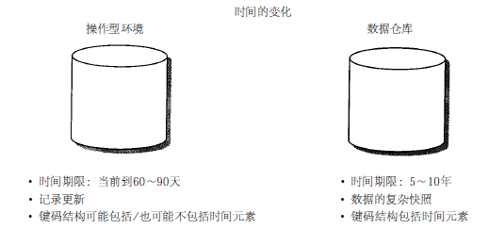
数据仓库和数据库
1、设计目的不同：数据库是为捕获数据而设计，数据仓库是为分析数据而设计。
2、面向主题&面向事务
3、集成的
4、相对稳定的
5、反映历史变化的
操作型数据库主要关心当前某一个时间段内的数据，而数据仓库中的数据通常包含历史信息，系统记录了企业从过去某一时点(如开始应用数据仓库的时点)到目前的各个阶段的信息，通过这些信息，可以对企业的发展历程和未来趋势做出定量分析和预测。

Slide 9
数据仓库和数据库
综上所述：
由于数据库和数据仓库设计目的完全不一样，两者的性能有所差异，用法也是有很大差别的，这一点主要体现在表的设计和操作类型上。
但是数据库和数据仓库也并不是完全独立的两个东西，数据仓库可以借助于某些数据库来实现，这也是为什么有人说数据仓库不是一个实体，而是一种方案的主要原因。

Slide 10
Hive在FusionInsight中的位置
应用服务层
OpenAPI/SDK
REST/SNMP/Syslog
Data
Porter
Information
Miner
Knowledge
Farmer
Wisdom
Manager
DataFarm
系统管理
Hadoop API
Plugin API
MPP DB
服务治理
HIVE
M/R
Spark
Storm
Solr
Hadoop
Yarn/Zookeeper
安全管理
HDFS/HBase
Hive 是一种数据仓库处理工具，使用类SQL的HiveQL语言实现数据查询功能，所有Hive的数据都存储在HDFS中。
Notes:
Hive 是一种底层封装了Hadoop 的数据仓库处理工具，使用类SQL 的HiveQL 语言实现数据查询，所有Hive 的数据都存储在Hadoop 兼容的HDFS中。

Slide 11
Hive的设计特点
Hive 的设计特点如下。
1、支持索引，加快数据查询。（0.7版本之后，1.3.0）
2、不同的存储类型，例如，纯文本文件、HBase中的文件。
3、将元数据保存在关系数据库中，大大减少了在查询过程中执行语义检查的时间。
4、可以直接使用存储在Hadoop文件系统中的数据。
5、内置大量用户函数UDF来操作时间、字符串和其它的数据挖掘工具，支持用户扩展UDF函数来完成内置函数无法实现的操作。
6、类SQL的查询方式，将SQL查询转换为MapReduce的job在Hadoop集群上执行。

Slide 12
Hive的优点和缺点
Hive的优点
高可靠、高容错
类SQL
可扩展
多接口
HiveServer采用集群模式
双MetaStore
超时重试
类似SQL语法
内置大量函数
自定义存储格式
自定义函数（UDF/UDAF/UDTF)
Beeline
JDBC
Thrift
Python
ODBC
1
2
3
4
Notes:
HiveServer Hive对外提供SQL服务的要进程
用户从zk里面找hiveserver的地址，然后联系hiveserver提交用户代码
Hiveserver将用户代码转化为mapreduce主作业，提交给MR去执行。
MetaStore Hive提供元数据信息的进程，可供HiveServer，SparkSQL，Oozie等组件调用
UDF 用户自定义函数
UDAF 用户自定义聚合函数
UDTF 用户自定义表生成函数
Beeline hive的命令行客户端
JDBC java统一数据库接口
Thrift 一种序列化、通信协议
Python 一种动态语言
ODBC 基于C/C++的数据库标准接口

Slide 13
Hive的优点和缺点
Hive的缺点
延迟较高
不支持物化视图
不适用OLTP
暂不支持存储过程
默认MR为执行引擎
MR延迟较高
Hive虽然也提供了视图的概念；但还不能支持物化视图
不能在视图上更新、插入、删除数据
不适应低延时要求的联机事务处理
暂不支持列级别的数据添加、更新、删除等操作
当前版本不支持SQL语句集的一次编译重复使用，可通过UDF来实现逻辑处理
1
2
3
4
Notes:
延时很高：前期要做相应的准备，耗时比较长
物化视图：不同于视图只是存储了相应的sql语句，物化视图更像快照，存储了真实的数据。
支持按列存储，但是不支持列级别的添加更新和删除操作
存储过程（Stored Procedure）是在大型数据库系统中，一组为了完成特定功能的SQL 语句集，存储在数据库中，经过第一次编译后再次调用不需要再次编译，用户通过指定存储过程的名字并给出参数（如果该存储过程带有参数）来执行它。存储过程是数据库中的一个重要对象。

Slide 14
Hive的应用场景
数据挖掘
用户行为分析
兴趣分区
区域展示
非实时分析
日志分析
文本分析
数据汇总
每天/每周用户点击数
流量统计
数据仓库
数据抽取
数据加载
数据转换
Notes:
Hive 构建在基于静态批处理的Hadoop 之上，Hadoop 通常都有较高的延迟并且在作业提交和调度的时候需要大量的开销。Hive 并不能够在大规模数据集上实现低延迟快速的查询，例如，Hive 在几百MB 的数据集上执行查询一般有分钟级的时间延迟。因此，Hive 并不适合那些需要低延迟的应用，例如，联机事务处理（OLTP）。Hive 查询操作过程严格遵守Hadoop MapReduce 的作业执行模型，Hive 将用户的HiveQL 语句通过解释器转换为MapReduce 作业提交到Hadoop 集群上，Hadoop 监控作业执行过程，然后返回作业执行结果给用户。Hive 并非为联机事务处理而设计，Hive 并不提供实时的查询和基于行级的数据更新操作。Hive 的最佳使用场合是大数据集的批处理作业，例如，网络日志分析。

Slide 15
Hive与传统数据仓库比较
 | Hive | 传统数据仓库
存储 | HDFS，理论上可无限拓展。 | 集群存储，存在容量上限，而且伴随容量的增长，计算速度急剧下降。只能适应于数据量比较小的商业应用，对于超大规模数据无能为力。
执行引擎 | 有MR/Tez/Spark多种引擎。 | 可以选择更加高效的算法来执行查询，也可以进行更多的优化措施来提高速度。
使用方式 | HQL（类似SQL）。 | SQL。
灵活性 | 元数据存储独立于数据存储之外，解耦合元数据和数据。 | 低，数据用途单一。
分析速度 | 计算依赖于集群规模，易拓展，在大数据量情况下，远远快于普通数据仓库。 | 在数据容量较小时非常快速，数据量较大时，急剧下降。

Slide 16
Hive与传统数据仓库比较
 | Hive | 传统数据仓库
索引 | 低效，目前还不完善。 | 高效。
易用性 | 需要自行开发应用模型，灵活度较高，但是易用性较低。 | 集成一整套成熟的的报表解决方案，可以较为方便的进行数据的分析。
可靠性 | 数据存储在HDFS，可靠性高，容错性高。 | 可靠性较低，一次查询失败需要重新开始。数据容错依赖于硬件Raid。
依赖环境 | 依赖硬件较低，可适应一般的普通机器。 | 依赖于高性能的商业服务器。
价格 | 开源产品。 | 商用比较昂贵。
Notes:
索引的用途主要针对数据搜索查询，hive主要是做数据分析的。

Slide 17
Hive概述
Hive架构与功能
Hive 基本操作

Slide 18
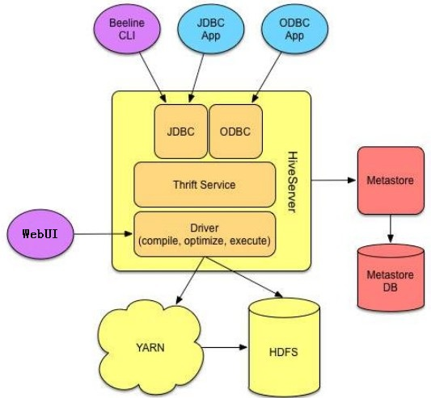
Hive的架构
MetaStore : 提供元数据服务。
Driver : 管理HQL执行的生命周期，贯穿Hive任务整个执行期间。
Compiler : 编译HQL并将其转化为一系列的Map/Reduce任务。
Optimizer : 优化器，优化HQL生成的执行计划和MapReduce任务。
Executor : 执行Map/Reduce任务。
ThriftServer : 提供thrift接口，作为JDBC和ODBC的服务端，将Hive和其他应用程序集成起来。
Clients :为用户访问提供命令行接口Beeline和JDBC/ODBC接口。
Notes:
Compiler：编译器
Optimizer：优化器
Executor：执行人

Slide 19
FusionInsight HD中Hive的架构
HiveServer(s)
WebHCat(s)
MetaStore(s)
DBService/HDFS/YARN
Hive分为三个角色HiveServer、MetaStore、WebHCat。
HiveServer 将用户提交的HQL语句进行编译，解析成对应的Yarn任务、Spark任务或者HDFS操作，从而完成数据的提取、转换、分析。
MetaStore 提供元数据服务。
WebHCat 对外提供基于https协议的元数据访问、DDL查询等服务。

Slide 20
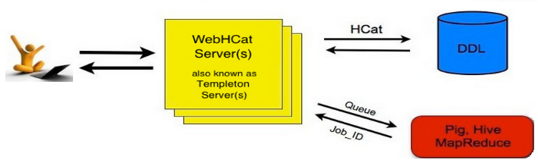
WebHCat架构
WebHCat提供Rest接口，使用户能够通过安全的HTTPS协议执行以下操作：
执行Hive DDL操作；
运行Hive HQL任务；
运行MapReduce任务；
注：当前版本暂不提供Pig接口。

Slide 21
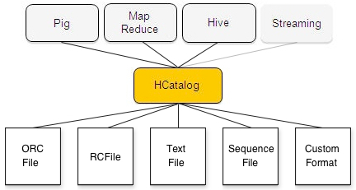
HCatalog架构
提供元数据共享服务的组件架构：
Apache HCatalog是基于Hadoop之上的数据表和存储管理服务。包括：
提供一个共享的模式和数据类型的机制。
抽象出表，使用户不必关心他们的数据怎么存储。
提供可操作的跨数据处理工具，如Pig，MapReduce，Streaming和Hive。

Slide 22
HCatalog架构
1.一般的hdfs读写：
传统的hdfs读写都是直接设置inputPath和outPath，而且对于数据都是以文件的形式访问，不涉及到结构化/半结构化的东西，即使如hive存储在hdfs的的结构化数据，外部系统访问也只能自己去了解具体的结构是如何存储的，然后自己读文件再访问。
2.Hcatalog与hdfs的结合：定义了文件的schema
HCatalog将每份结构化的hdfs数据定义schema和访问信息（db、table、partition），然后读和写的时候使用db、table、partition（如果无partition，这项可以为空）这三部分信息来访问相应的表数据，屏蔽掉表底层InputFormat、OutFormat以及path信息。

Slide 23
Hive数据存储模型
数据库
表
表
分区
桶
桶
分区
倾斜数据
正常数据
桶
桶
Notes:
数据库：创建表时如果不指定数据库，则默认为default数据库
表：物理概念，实际对应HDFS上的一个目录
分区：对应所在表所在目录下的一个子目录
桶：对应表或分区所在路径的一个文件，key相同的数据在同一个桶
做join的时候非常的方便
做采样的时候非常方便，直接指定抽哪几个桶，每一个桶抽多少数据
倾斜数据：数据集中于个别字段值的场景，比如按照城市分区时，80%的数据都来自某个大城市
正常数据：不存在倾斜的数据

Slide 24
Hive数据存储模型 – 分区和分桶
分区：数据表可以按照某个字段的值划分分区
每个分区是一个目录
分区数量不固定
分区下可再有分区或者桶
相同性质的数据存储在一起，明显提高查询效率
桶：数据可以根据桶的方式将不同数据放入不同的桶中
每个桶是一个文件
建表时指定桶个数，桶内可排序
数据按照某个字段的值Hash后放入某个桶中
对于数据抽样、特定join的优化很有意义
Notes:
对于每一个表或者是分区，Hive可以进一步组织成桶，也就是说桶是更为细粒度的数据范围划分。Hive是针对某一列进行分桶。Hive采用对列值哈希，然后除以桶的个数求余的方式决定该条记录存放在哪个桶中。分桶的好处是可以获得更高的查询处理效率。使取样更高效。
分桶的应用场景：1）数据抽样 2）提升某些查询操作效率，如：mapside join
当表格数据量较大时，可对表格进行分区处理(Partition)，便于局部数据的查询操作，如按时间分区、按地域分区等，将具有相同性质的数据存储到同一磁盘块上，从而加快查询效率。

Slide 25
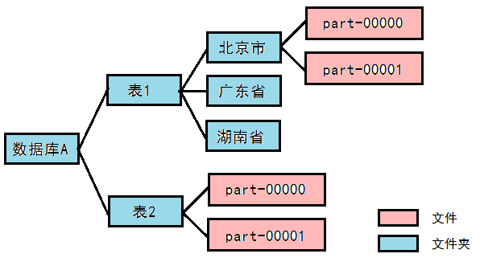
Hive数据存储模型 – 分区和分桶
在Hive中，一个Partition对应于表下的一个目录，所有的Partition的数据都存储在对应的目录中；Buckets对指定列计算hash，根据hash值切分数据，目的是为了并行，每个Bucket对应一个文件。
Notes:
对于每一个表或者是分区，Hive可以进一步组织成桶，也就是说桶是更为细粒度的数据范围划分。Hive是针对某一列进行分桶。Hive采用对列值哈希，然后除以桶的个数求余的方式决定该条记录存放在哪个桶中。分桶的好处是可以获得更高的查询处理效率。使取样更高效。
分桶的应用场景：1）数据抽样 2）提升某些查询操作效率，如：mapside join
当表格数据量较大时，可对表格进行分区处理(Partition)，便于局部数据的查询操作，如按时间分区、按地域分区等，将具有相同性质的数据存储到同一磁盘块上，从而加快查询效率。
Partition：分区 Bucket：桶

Slide 26
Hive数据存储模型-托管表和外部表
Hive 默认创建托管表，由Hive来管理数据，意味着Hive会将数据移动到数据仓库目录。
另外一种选择是创建外部表，这时Hive会到仓库目录以外的位置访问数据。
如果所有处理都由Hive完成，建议使用托管表；
如果要用Hive和其它工具来处理同一个数据集，应该使用外部表。
如何选择？
 | 托管表 | 外部表
CREATE/LOAD | 把数据移到仓库目录 | 创建表时指明外部数据的位置
DROP | 元数据和数据会被一起删除 | 只删除元数据
Notes:
Hive 创建内部表时，会将数据移动到数据仓库指向的路径；若创建外部表，仅记录数据所在的路径， 不对数据的位置做任何改变。在删除表的时候，内部表的元数据和数据会被一起删除， 而外部表只删除元数据，不删除数据。这样外部表相对来说更加安全些，数据组织也更加灵活，方便共享源数据。

Slide 27
Hive数据存储模型-托管表和外部表
实际数据存放位置
/user/hive/warehouse/文件夹
外部文件夹
删除表与删除数据
同时删除元数据和数据
只删除元数据
Table创建和数据加载
创建表格的同时可以加载数据
创建表格的同时可以指定数据路径
关键词
没有关键词
关键词external
Notes:
Hive 创建内部表时，会将数据移动到数据仓库指向的路径；若创建外部表，仅记录数据所在的路径， 不对数据的位置做任何改变。在删除表的时候，内部表的元数据和数据会被一起删除， 而外部表只删除元数据，不删除数据。这样外部表相对来说更加安全些，数据组织也更加灵活，方便共享源数据。

Slide 28
Hive权限管理
权限模型
Principal Specification--用户对象:Hive中的用户对象包括:USER|GROUP
Object--数据库对象:Hive中可操作的数据库对象包括数据库、表和视图
Privilege--权限类型:Hive中可以授权的权限主要有CREATE|SELECT|INSERT|DELETE|UPDATE
Principal
Specification
Object
Privilege
Notes:
Group：组

Slide 29
Hive增强特性
基于HDFS Colocation特性建表
列加密
HBase表批量记录删除功能
流控特性
自定义行分隔符
指定或者自定义存储文件格式

Slide 30
Hive增强特性 – Colocation简介
Colocation(同分布)：将存在关联关系的数据或可能要进行关联操作的数据存储在相同的存储节点上。
NN #1
A
C
D
A
B
D
B
C
B
C
A
D
DN #1
DN #2
DN #3
DN #4
DN #5
DN #6
文件级同分布实现文件的快速访问，避免了因数据搬迁带来的大量网络开销。
例如：A为学生表(ID, name, sex)，D为成绩表(ID, subject, score)
Notes:
关联关系数据举例：比如有两份数据，一份为学生表（ID, name, sex），另一份数据为成绩表（ID, subject, score），此时要查询男女生平均成绩分别为多少。这时必须对这两份数据进行关联操作(join)，我们认为这两份数据具有关联关系。此时采用同分布特性可以减少数据移动等网络开销，直接在本地进行关联操作即可。

Slide 31
Hive增强特性 – Colocation使用
步骤1：通过HDFS接口创建groupid和locatorid
步骤2：在Hive中使用Colocation
hdfs colocationadmin -createGroup -groupId groupid -locatorIds locatorid1,locatorid2,locatorid3
CREATE TABLE tbl_1 (id INT, name STRING)
stored as RCFILE TBLPROPERTIES("groupId"="group1","locatorId"="locator1");
tbl_1和tbl_2有关联关系
CREATE TABLE tbl_2 (id INT, name STRING)
row format delimited fields terminated by '\t'
stored as TEXTFILE TBLPROPERTIES("groupId"="group1","locatorId"="locator1");
约束：
1、必须使用insert语句分别向该类型表导入数据，HDFS Colocation特性才能生效。
2、文件格式仅支持TextFile和RCFile（Record Columnar File）。
Notes:
约束：
1、必须使用insert语句分别向该类型表导入数据，HDFS Colocation特性才能生效。
2、文件格式仅支持TEXTFile和RCFile（Record Columnar File）。
参数说明：
groupId
指定groupId，一个集群可以划分成多个group，每个group会有对应的ID
locatorId
指定locatorId，一个group下可以包含多个locator，每个locator对应一个ID
tbl_1和tbl_2在建立完成之后，如果往里面存储数据，那么这两个表的数据都是存储在同一个group下面的同一个locator下，即数据都存储在group1下的locator1

Slide 32
Hive增强特性 – 列加密
步骤1：在创建表时指定相应的加密列和加密算法
步骤2：使用insert语法向设置列加密的表中导入数据
create table encode_test (id INT, name STRING, phone STRING, address STRING) row format serde
'org.apache.hadoop.hive.serde2.lazy.LazySimpleSerDe'
WITH SERDEPROPERTIES(
‘column.encode.columns’=‘phone,address‘,’column.encode.
classname'='org.apache.hadoop.hive.serde2.AESRewriter'
)
insert into table encode_test select id, name, phone, address from test;
约束：
1、必须使用insert语句分别向该类型表导入数据，HDFS Colocation特性才能生效。
2、文件格式仅支持TextFile和RCFile（Record Columnar File）。
Notes:
约束：
1、Serde必须使用“org.apache.hadoop.hive.serde2.lazy.LazySimpleSerDe”
2、必须使用insert语句分别向该类型表导入数据，列加密特性才能生效
3、文件格式仅支持TEXTFile和SequenceFile
Hive支持对表的某一列或者多列进行加密；在创建hive表时，可以指定要加密的列和加密算法。
技术背景：
在往表文件中写入数据时，先对表的每个字段的数据进行加密，再将加密后的数据写入表文件中；
从表文件中读出数据时，读取的文件是加密后的数据，需要先解密，才能正常使用；
而加密需要的密钥，是单独存储在HDFS上的。
步骤1语句说明：
row format serde: 指定数据序列化和反序列化到表文件中的处理类
column.encode.columns: 该参数指定要加密的列，示例中指定了phone,address两个字段要加密
column.encode.classname: 指定加密需要的处理类

Slide 33
Hive增强特性 – HBase记录批量删除(自研)
概要说明：
在Hive on HBase功能中，FusionInsight HD Hive提供了对HBase表的单条数据的删除功能，通过特定的语法，Hive可以将HBase表中符合条件的一条或者多条数据清除。
使用：
如果要删除某张HBase表中的某些数据，可以执行HQL语句：
remove table hbase_table where expression;
其中expression规定要删除数据的筛选条件。
Notes:
HBase记录批量删除 这个特性是我们自研的特性

Slide 34
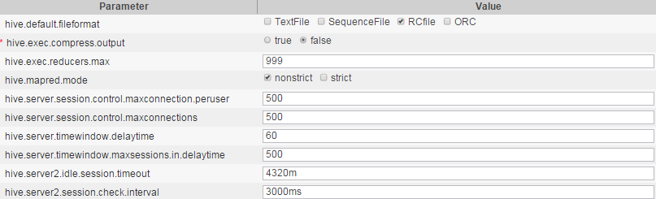
Hive增强特性 – 流控特性
通过流控特性，可以实现：
当前已经建立的总连接数阈值控制；
每个用户已经建立的连接数阈值控制；
单位时间内所建立的连接数阈值控制；
Notes:
避免客户端请求数过多，对服务端造成重启，需要做服务端流控

Slide 35
Hive增强特性 – 指定行分割符
步骤1：创建表时指定InputFormat和OutputFormat
步骤2：查询之前指定配置项
CREATE [TEMPORARY] [EXTERNAL] TABLE [IF NOT EXISTS] [db_name.]table_name
[(col_name data_type [COMMENT col_comment], ...)]
[ROW FORMAT row_format]
STORED AS
inputformat 'org.apache.hadoop.hive.contrib.fileformat.SpecifiedDelimiterInputFormat’
outputformat 'org.apache.hadoop.hive.ql.io.HiveIgnoreKeyTextOutputFormat';
set hive.textinput.record.delimiter='!@!‘;
Notes:
通常情况下，Hive以文本文件存储的表会以回车作为其行分隔符，即在查询过程中，以回车符作为一行表数据的结束符。
但某些数据文件并不是以回车分隔的规则文本格式，而是以某些特殊符号分割其规则文本。
FusionInsight HD Hive支持指定不同的字符或字符组合作为hive文本数据的行分隔符，既在创建表的时候，指定inputformat为SpecifiedDelimiterInputFormat，然后在每次查询前，都设置如下参数，来指定分隔符。set hive.textinput.record.delimiter=‘${DELIMITER}';
建表语句中的STORED AS inputformat … outputformat 指定表数据的输入和输出格式处理类，前者指定对输入的数据按什么格式处理，后者指定结果按什么格式输出。
步骤1创建的表只有指定了inputformat格式为SpecifiedDelimiterInputFormat，步骤2的设置参数在查询的时候才会生效。

Slide 36
Hive应用场景介绍
Hive架构与功能
Hive基本操作

Slide 37
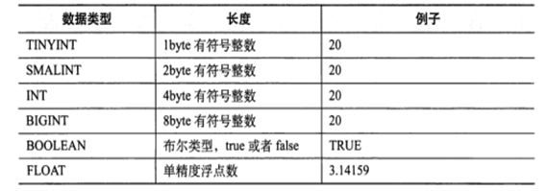
Hive数据类型介绍
Hive支持多种不同长度的整型和浮点型数据类型，支持布尔类型，也支持无长度限制的字符串类型。Hive v0.8.0版本中增加了时间戳数据类型和二进制数组数据类型。表中列举了Hive所支持的基本数据类型。

Slide 38
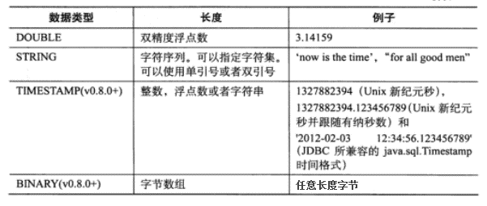
Hive数据类型介绍
需要注意的是所有的这些数据类型都是对Java中的接口的实现，因此这些类型的具体行为细节和Java中对应的类型是完全一致的。例如，STRING类型实现的是Java中的String，FLOAT实现的是Java中的float，等等。
Notes:
新增数据类型TIMESTAMP的值可以是整数，也就是距离Unix新纪元时间（1 970年1月1日，午夜12点）的秒数；也可以是浮点数，即距离Unix新纪元时间的秒数，精确到纳秒（小数点后保留9位数）；还可以是字符串，即JDBC所约定的时间字符串格式，格式为YYYY-MM-DD hh:mm:ss．fffffffff。
TIMESTAMPS表示的是UTC时间。Hive本身提供了不同时区间互相转换的内置函数，也就是to_utc_timestamp函数和from_ utc_timestamp函数
BINARY数据类型和很多关系型数据库中的VARBINARY数据类型是类似的，但其和BLOB数据类型并不相同。因为BINARY的列是存储在记录中的，而BLOB则不同。BINARY可以在记录中包含任意字节，这样可以防止Hive尝试将其作为数字，字待串等进行解析。

Slide 39
Hive文件存储格式
TextFile
SequenceFile
RCFile
AvroFiles
ORCFiles
Parquet
自定义

Slide 40
Hive SQL介绍
DDL-数据定义语言
建表（库或视图），修改表、分区、列，删除表等等
DML-数据管理语言
数据导入
数据导出
DQL-数据查询语言
一般查询
Group by，Order by，Cluster by，Join, Union
子查询
函数（内置函数/UDF/UDAF/UDTF)
Notes:
DDL即数据定义语言，DDL操作都是对元数据的操作。主要包含如下操作
Create/Drop/Alter Database
Create/Drop/Truncate Table
Alter Table/Partition/Column
Create/Drop/Alter View
Create/Drop Index
Create/Drop Function
Show
Describe

Slide 41
Hive基本操作 – DDL之创建表
CREATE TABLE IF NOT EXISTS example.employee
(Id INT COMMENT 'employeeid',
DateInCompany STRING COMMENT 'date come in company',
Money FLOAT COMMENT 'work money',
Mapdata Map<STRING,ARRAY<STRING>>,
Arraydata ARRAY<INT>,
StructorData STRUCT<col1:STRING,col2:STRING>)
PARTITIONED BY (century STRING COMMENT 'centruy come in company',
year STRING COMMENT 'come in company year')
CLUSTERED BY (DateInCompany) into 32 buckets
ROW FORMAT DELIMITED FIELDS TERMINATED BY ‘,’
COLLECTION ITEMS TERMINATED BY '@'
MAP KEYS TERMINATED BY '$'
STORED AS TEXTFILE;
数据格式示例：1,huawei,1000.0,m1$a,1@2@3@4,c1@c2
查询结果：1 huawei 1000.0 {"m1":["a"]} [1,2,3,4] {"col1":"c1","col2":"c2"} 21 2012
Notes:
数据格式示例：1,huawei,1000.0,m1$a,1@2@3@4,c1@c2
参数说明
COMMENT
注释
IF NOT EXISTS
表是否存在，存在则不创建；不存在才会创建
PARTITIONED BY
表示指定分区，例子中的分区字段为century和year
CLUSTERED BY … INTO
按DateInCompany分桶，分成32个桶
ROW FORMAT DELIMITED FIELDS TERMINATED BY ',‘
指定表字段分割符为‘,’
COLLECTION ITEMS TERMINATED BY '@‘
指定array和struct的分隔符为’@’
MAP KEYS TERMINATED BY '$‘
指定map的分割符为’$’
STORED AS TEXTFILE
指定该表存储格式为TEXTFILE

Slide 42
Hive基本操作 – DDL之创建外部表
CREATE EXTERNAL TABLE IF NOT EXISTS company.person
(Id int,Name string,Age int,Birthday string)
PARTITIONED BY (century string ,year string)
CLUSTERED BY (Age) INTO 10 buckets
ROW FORMAT DELIMITED FIELDS TERMINATED BY ','
STORED AS sequencefile
LOCATION ‘/localtest’;
注意：
创建外部表使用External关键字，同时需要指定HDFS上的一个路径（非必须）为外部表的数据源。
不指定的话会默认在/user/hive/warehouse/文件夹下以外部表的表名创建一个文件夹，并将属于这个表的数据存放在这里。
Notes:
EXTERNAL TABLE
表示创建的是外部表
IF NOT EXISTS
表是否存在，存在则不创建；不存在才会创建
PARTITIONED BY
表示指定分区
CLUSTERED BY … INTO
按Age分桶，分成10个桶
ROW FORMAT DELIMITED FIELDS TERMINATED BY ',‘
指定表字段分割符为‘,’
STORED AS sequencefile
指定该表存储格式为sequencefile
LOCATION
指定外表的文件存储路径

Slide 43
Hive基本操作 – DDL之修改表
--修改列
ALTER TABLE employee1 CHANGE money string COMMENT 'changed by alter' AFTER dateincompany;
--添加列
ALTER TABLE employee1 ADD columns(column1 string);
--修改文件格式
ALTER TABLE employee3 SET fileformat TEXTFILE;
--添加分区
ALTER TABLE employee ADD IF NOT EXISTS PARTITION
(century= '21',year='2012');
--删除分区
ALTER TABLE employee DROP PARTITION (century= '23',year='2010');

Slide 44
Hive基本操作-DML
--加载数据
--主要有从本地加载、从HDFS加载和从另一个表加载三种。
对应的命令：
LOAD --本地加载、从HDFS加载
INSERT INTO --从另一个表加载
--导入和导出数据
EXPORT -- 从Hive表中导出数据到HDFS
IMPROT -- 从HDFS导入数据到Hive表

Slide 45
Hive基本操作-DML
--从本地文件家中数据到Hive表
LOAD DATA LOCAL INPATH 'employee.txt' OVERWRITE INTO TABLE example.employee partition (century='21',year='2012');
--从另一个表加载数据到Hive表
INSERT INTO TABLE company.person PARTITION(century= '21',year='2010')
SELECT id, name, age, birthday FROM company.person_tmp WHERE century= '23' AND year='2010';
--导出数据到HDFS
EXPORT TABLE company.person TO '/department';
--从HDFS导入数据
IMPROT TABLE company.person FROM '/department‘;
注：导入数据到Hive表时，不会检查数据合法性，只会在读取数据时候检查。
Notes:
需要注意的是传统数据库对表数据验证是 schema on write（写时模式），而 Hive 在load时是不检查数据是否符合schema的，hive 遵循的是 schema on read（读时模式），只有在读的时候hive才检查、解析具体的数据字段、schema。 读时模式的优势是load data 非常迅速，因为它不需要读取数据进行解析，仅仅进行文件的复制或者移动。 写时模式的优势是提升了查询性能，因为预先解析之后可以对列建立索引，并压缩，但这样也会花费要多的加载时间。

Slide 46
Hive基本操作-查询
--Group by having
SELECT dateincompany, sum(money) AS mm FROM employee11 GROUP BY DateInCompany HAVING mm>3;
--Union ALL & sub-Query
SELECT u.id, actions.date FROM ( SELECT av.uid AS uid,av.date
FROM action_video av WHERE av.date = '2008-06-03' UNION ALL SELECT ac.uid AS uid,ac.date FROM action_comment ac
) actions JOIN users u ON (u.id = actions.uid) Limit 100;
Notes:
Group by 和 having
Group by指的是通过一定的规则将一个数据集划分成若干个小的数据集，然后针对若干个小的数据集进行数据处理。配合聚合函数，就可以对数据进行分组。
经过Group by分组的数据，如果要进行过滤，那么可以使用having，对不满足条件的分组进行过滤掉；
子查询（Sub-Query）
当一个查询是另一个查询的条件时，称之为子查询；
UNION ALL操作符用于合并两个或多个 SELECT 语句的结果集。结果集中，可以允许有重复的值。

Slide 47
Hive基本操作-表连接
表连接（Join）语句将数据库中的两个或多个表组合起来作为查询数据集。常用于两个或者多个表跨表查询的场景。
Inner join
Hive只支持等值连接；
JOIN 子句中表的顺序很重要，一般最好将最大的表在最后。
Outer join
外连接可以让你找到连接表中不能匹配的数据行。
Semi join
可以使用LEFT SEMI JOIN替代in关键字以达到相同效果。
Map join
该查询Job没有reducer。
使用时充分利用Bucketed Table，需要设置hive.optimize.bucketmapjoin为true。
慎重使用！
弄懂再用
Notes:
Inner Join（内链接）
SELECT * FROM employee INNER JOIN department ON employee.DepartmentID = department.DepartmentID;
Outer Join（外链接）
SELECT a.lastname, b.departmentname FROM employee a LEFT OUTER JOIN department b ON (a.DepartmentID=b.DepartmentID)
Semi Join（半链接）
SELECT a.DepartmentID, a.lastname FROM employee a LEFT SEMI JOIN department b ON (a.DepartmentID=b.DepartmentID)
Map Join
SELECT /*+ MAPJOIN(b) */ a.DepartmentID, a.lastname FROM employee a JOIN department b ON (a.DepartmentID=b.DepartmentID)
MapJoin运算过程学习：http://blog.csdn.net/an342647823/article/details/36385479

Slide 48
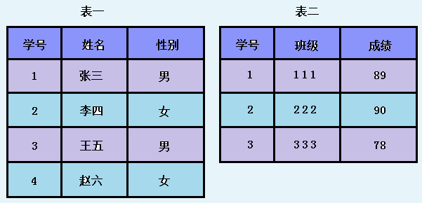
Hive基本操作-表连接

Slide 49
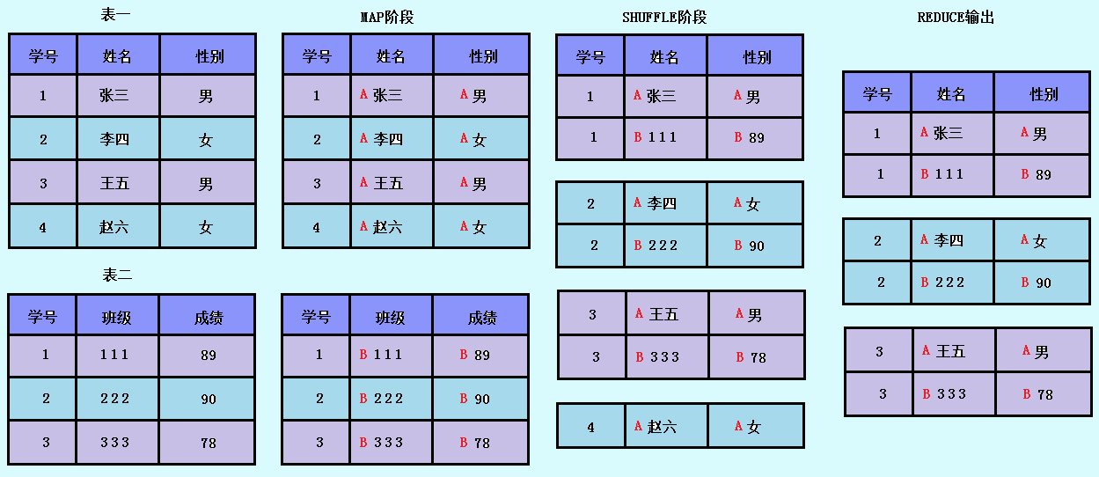
Hive基本操作-表连接

Slide 50
Hive基本操作-semi join
测试：left semi join
select * from table1 left semi join table2 on(table1.student_no=table2.student_no);
结果：
1 张三 男 2 李四 女 3 王五 男
分析：
可以看到，只打印出了左边的表中的列，规律是如果主键在右边表中存在，则打印，否则过滤掉了。
Notes:
Inner Join
SELECT * FROM employee INNER JOIN department ON employee.DepartmentID = department.DepartmentID;
Outer Join
SELECT a.lastname, b.departmentname FROM employee a LEFT OUTER JOIN department b ON (a.DepartmentID=b.DepartmentID)
Semi Join
SELECT a.DepartmentID, a.lastname FROM employee a LEFT SEMI JOIN department b ON (a.DepartmentID=b.DepartmentID)
Map Join
SELECT /*+ MAPJOIN(b) */ a.DepartmentID, a.lastname FROM employee a JOIN department b ON (a.DepartmentID=b.DepartmentID)
MapJoin运算过程学习：http://blog.csdn.net/an342647823/article/details/36385479

Slide 51
Hive基本操作-map join
select B.num,B.class from A join B on ( A.num = B.num and B.score>= 90)
假设B表有30亿行记录且数据倾斜严重，A表只有100行记录。该语句运行特别缓慢，reduece过程中可能遇有内存不够报错。map join可以解决问题：
map join会把小表全部读入内存中，在map阶段直接拿大表的数据和内存中表数据做匹配，进行join操作，省去reduce阶段，运行的效率高很多。
Map join还能够进行不等连接的join操作，如果将不等条件写在where中，那么MR过程中会进行笛卡尔积，运行效率特别低，map join不存在该问题。
map join的使用场景：
1.关联操作中有一张表非常小
2.不等值的链接操作，如“>”,“<”,“>=”，“<=”
select /*+ MAPJOIN(A) */ B.num,B.class from A join B on ( A.num = B.num and B.score>= 90)
Notes:
Inner Join
SELECT * FROM employee INNER JOIN department ON employee.DepartmentID = department.DepartmentID;
Outer Join
SELECT a.lastname, b.departmentname FROM employee a LEFT OUTER JOIN department b ON (a.DepartmentID=b.DepartmentID)
Semi Join
SELECT a.DepartmentID, a.lastname FROM employee a LEFT SEMI JOIN department b ON (a.DepartmentID=b.DepartmentID)
Map Join
SELECT /*+ MAPJOIN(b) */ a.DepartmentID, a.lastname FROM employee a JOIN department b ON (a.DepartmentID=b.DepartmentID)
MapJoin运算过程学习：http://blog.csdn.net/an342647823/article/details/36385479

Slide 52
Hive基本操作 – 函数
Hive内置函数:
数学函数，如round(),floor(),abs(),rand()等。
日期函数，如to_date(),month(),day()等。
字符串函数，如trim(),length(),substr()等。
UDF （用户自定义函数，一行输入，一行输出）
UDAF（用户自定义聚合函数，多行输入，一行输出）
UDTF（用户自定义生成表函数，一行输入，多行输出）
注：如果内置函数不能满足用户需求时，Hive可支持自定义函数。
Notes:
UDF用来解决 一行输入一行输出(On-to-On maping) 的需求；
UDAF用来解决 多行输入一行输出(Many-to-On maping) 的需求；
UDTF用来解决输入一行输出多行(On-to-Many maping) 的需求。

Slide 53
Hive基本操作 – 函数使用举例
--UDF：普通的字段处理函数，如trim
SELECT trim(a.val), b.val, c.val FROM a JOIN b ON (a.key = b.key1) JOIN c ON (c.key = b.key1);
--UDAF: 聚合函数，如sum，count，avg
SELECT count(1) FROM a;
--UDTF: 分组数据的侧视图，即将数组展开，放在不同的行中。
SELECT explode(a.arrdata) FROM a;
Notes:
https://my.oschina.net/leejun2005/blog/120463

Slide 54
Hive常用优化方法
join连接时的优化：当三个或多个以上的表进行join操作时，如果每个on使用相同的字段连接时只会产生一个mapreduce。
join连接时的优化：当多个表进行查询时，从左到右表按从小到大排序。原因：hive在对每行记录操作时会把其他表先缓存起来，直到扫描最后的表进行计算。
在where字句中增加分区过滤器。
自动map join。设置属性set hive.auto.covert.join=true; 配置希望被优化的小表的大小 set hive.mapjoin.smalltable.size=2500000; 写入$HOME/.hiverc文件中。
同一种数据的多种处理:从一个数据源产生的多个数据聚合，无需每次聚合都需要重新扫描一次。例如：insert overwrite table student select * from employee;
insert overwrite table person select * from employee; 可以优化成：insert overwrite table student select * insert overwrite table person select * from employee

Slide 55
Hive常用优化方法
当可以使用left semi join 语法时不要使用inner join，前者效率更高。
原因：对于左表中指定的一条记录，一旦在右表中找到立即停止扫描。
limit调优：limit语句通常是执行整个语句后返回部分结果。
set hive.limit.optimize.enable=true;
开启并发执行。某个job任务中可能包含众多的阶段，其中某些阶段没有依赖关系可以并发执行，开启并发执行后job任务可以更快的完成。
设置属性:set hive.exec.parallel=true;
hive提供的严格模式，禁止3种情况下的查询模式。
A：当表为分区表时，where字句后没有分区字段和限制时，不允许执行。
B：使用order by语句时，必须使用limit字段，因为order by 只产生一个reduce任务。
C：限制笛卡尔积的查询。
合理的设置map和reduce数量。
jvm重用。可在hadoop的mapred-site.xml中设置jvm被重用的次数。
Notes:
left semi join ：左连接 inner join：内连接 limit；限制

Slide 56
通过本章的学习，介绍了Hive应用场景与基本原理，然后介绍了Hive在FusionInsight中的增强特性；接下来介绍常用的Hive SQL语句。

Slide 57
以下哪些是Hive适用的场景？（ ）
实时的在线数据分析
数据挖掘（用户行为分析，兴趣分区，区域展示）
数据汇总（每天/每周用户点击数，点击排行）
非实时分析（日志分析，统计分析）
Notes:
答案 BCD

Slide 58
以下哪几项不属于FusionInsight HD中Hive的增强特性？（ ）
建表时可针对列指定加密算法
建表示可指定数据存储类型如TextFile、ORC、RCFile等，同时也可自定义存储类型
创建表时可以指定行分隔符
创建表时可以指定列分隔符
Notes:
D
hive文件存储格式包括以下几类：
1、TEXTFILE
2、SEQUENCEFILE
3、RCFILE
4、ORCFILE(0.11以后出现)
其中TEXTFILE为默认格式，建表时不指定默认为这个格式，导入数据时会直接把数据文件拷贝到hdfs上不进行处理；
SEQUENCEFILE，RCFILE，ORCFILE格式的表不能直接从本地文件导入数据，数据要先导入到textfile格式的表中， 然后再从表中用insert导入SequenceFile,RCFile,ORCFile表中。

Slide 59
以下关于Hive SQL基本操作描述正确的是？（ ）
创建外部表使用external关键字，创建普通表需要指定internal关键字
创建外部表必须要指定location信息
加载数据到Hive时源数据必须是HDFS的一个路径
分区可以在创建表时指定也可在创建表后通过Alter命令添加分区
Notes:
D

Slide 60
谢谢

